Slide 1


正交基
张 赐
Mail: educourse@163.com
讲师的CSDN博客地址
http://blog.csdn.net/zhangci226

Slide 2
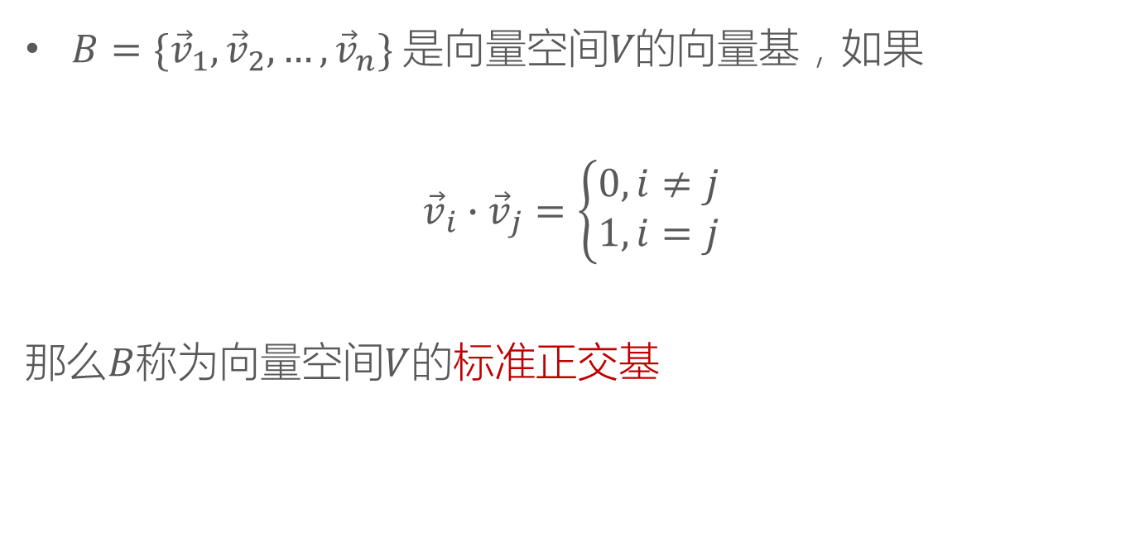
定义
$B=\{{\vec{v}}_{1},{\vec{v}}_{2},…,{\vec{v}}_{n}\} 是向量空间V的$向量基，如果
$${\vec{v}}_{i}∙{\vec{v}}_{j}=\left\{\begin{matrix}0,i≠j \\ 1,i=j\end{matrix}\right.$$
那么$B$称为向量空间$V$的标准正交基

Slide 3

正交基
例： $B=\left\{{\vec{e}}_{1}={\left(1,0,0\right)}^{T},{\vec{e}}_{2}={\left(0,1,0\right)}^{T},{\vec{e}}_{3}={\left(0,0,1\right)}^{T}\right\}$

Slide 4

格拉姆施密特正交化
Gram-Schmidt Orthogonalization
输入：$B=\{{\vec{v}}_{1},{\vec{v}}_{2},…,{\vec{v}}_{n}\}，$向量空间$V的$向量基
输出： $B′=\{{\vec{w}}_{1},{\vec{w}}_{2},…,{\vec{w}}_{n}\}$，向量空间$V$的正交基

Slide 5

格拉姆施密特正交化
Gram-Schmidt Orthogonalization
算法：
$$i=1$$
$${\vec{w}}_{1}={\vec{v}}_{1}$$
$$i=\left[2,n\right]$$
$${\vec{w}}_{i}={\vec{v}}_{i}−{proj}_{{\vec{w}}_{1}}^{{\vec{v}}_{i}}−{proj}_{{\vec{w}}_{2}}^{{\vec{v}}_{i}}−…−{proj}_{{\vec{w}}_{n}}^{{\vec{v}}_{i}}$$
= ${\vec{v}}_{i}−({proj}_{{\vec{w}}_{1}}^{{\vec{v}}_{i}}+{proj}_{{\vec{w}}_{2}}^{{\vec{v}}_{i}}+…+{proj}_{{\vec{w}}_{n}}^{{\vec{v}}_{i}})$
= ${\vec{v}}_{i}−\sum_{k=1}^{i−1}{\frac{{\vec{v}}_{i}∙{\vec{w}}_{k}}{{\left\|{\vec{w}}_{k}\right\|}^{2}}}{\vec{w}}_{k}$

Slide 6
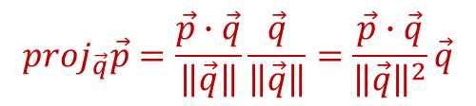
格拉姆施密特正交化
Gram-Schmidt Orthogonalization
算法：
$$i=1$$
$${\vec{w}}_{1}={\vec{v}}_{1}$$
$$i=\left[2,n\right]$$
$${\vec{w}}_{i}={\vec{v}}_{i}−{proj}_{{\vec{w}}_{1}}^{{\vec{v}}_{i}}−{proj}_{{\vec{w}}_{2}}^{{\vec{v}}_{i}}−…−{proj}_{{\vec{w}}_{n}}^{{\vec{v}}_{i}}$$
= ${\vec{v}}_{i}−({proj}_{{\vec{w}}_{1}}^{{\vec{v}}_{i}}+{proj}_{{\vec{w}}_{2}}^{{\vec{v}}_{i}}+…+{proj}_{{\vec{w}}_{n}}^{{\vec{v}}_{i}})$
= ${\vec{v}}_{i}−\sum_{k=1}^{i−1}{\frac{{\vec{v}}_{i}∙{\vec{w}}_{k}}{{\left\|{\vec{w}}_{k}\right\|}^{2}}}{\vec{w}}_{k}$
$${proj}_{\vec{q}}\vec{p}=\frac{\vec{p}∙\vec{q}}{\left\|\vec{q}\right\|}\frac{\vec{q}}{\left\|\vec{q}\right\|}=\frac{\vec{p}∙\vec{q}}{{\left\|\vec{q}\right\|}^{2}}\vec{q}$$

Slide 7

格拉姆施密特正交化
Gram-Schmidt Orthogonalization
例：正交化下列向量
$${\vec{v}}_{1}={\left(\frac{\sqrt{2}}{2},\frac{\sqrt{2}}{2},0\right)}^{T}, {{\vec{v}}_{2}=\left(−1,1,−1\right)}^{T}, {{\vec{v}}_{3}=\left(0,−2,−2 \right)}^{T}$$

Slide 8
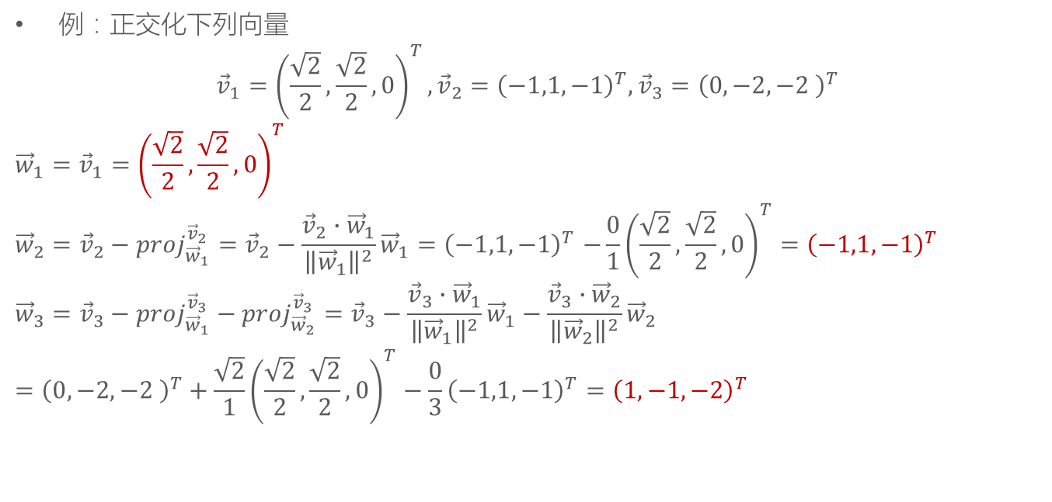
格拉姆施密特正交化
Gram-Schmidt Orthogonalization
例：正交化下列向量
$${\vec{v}}_{1}={\left(\frac{\sqrt{2}}{2},\frac{\sqrt{2}}{2},0\right)}^{T}, {{\vec{v}}_{2}=\left(−1,1,−1\right)}^{T}, {{\vec{v}}_{3}=\left(0,−2,−2 \right)}^{T}$$
$${\vec{w}}_{1}={\vec{v}}_{1}={\left(\frac{\sqrt{2}}{2},\frac{\sqrt{2}}{2},0\right)}^{T}$$
$${\vec{w}}_{2}={\vec{v}}_{2}−{proj}_{{\vec{w}}_{1}}^{{\vec{v}}_{2}}={\vec{v}}_{2}−\frac{{\vec{v}}_{2}∙{\vec{w}}_{1}}{{\left\|{\vec{w}}_{1}\right\|}^{2}}{\vec{w}}_{1}{=\left(−1,1,−1\right)}^{T}−\frac{0}{1}{\left(\frac{\sqrt{2}}{2},\frac{\sqrt{2}}{2},0\right)}^{T}={\left(−1,1,−1\right)}^{T}$$
$${\vec{w}}_{3}={\vec{v}}_{3}−{proj}_{{\vec{w}}_{1}}^{{\vec{v}}_{3}}−{proj}_{{\vec{w}}_{2}}^{{\vec{v}}_{3}}={\vec{v}}_{3}−\frac{{\vec{v}}_{3}∙{\vec{w}}_{1}}{{\left\|{\vec{w}}_{1}\right\|}^{2}}{\vec{w}}_{1}−\frac{{\vec{v}}_{3}∙{\vec{w}}_{2}}{{\left\|{\vec{w}}_{2}\right\|}^{2}}{\vec{w}}_{2}$$
$$={\left(0,−2,−2 \right)}^{T}+\frac{\sqrt{2}}{1}{\left(\frac{\sqrt{2}}{2},\frac{\sqrt{2}}{2},0\right)}^{T}−\frac{0}{3}{\left(−1,1,−1\right)}^{T}={\left(1,−1,−2\right)}^{T}$$

Slide 9
THANKS
本课程由 张赐 提供
CSDN网站：www.csdn.net
企业服务：http://ems.csdn.net/
人才服务：http://job.csdn.net/
CTO俱乐部：http://cto.csdn.net/
高校俱乐部：http://student.csdn.net/
程序员杂志：http://programmer.csdn.net/
CODE平台：https://code.csdn.net/
项目外包：http://www.csto.com/
CSDN博客：http://blog.csdn.net/
CSDN论坛：http://bbs.csdn.net/
CSDN下载：http://download.csdn.net/

